Slide 1
BIld
SimpliMed GmbH Investorenpräsentation
Modernisierung & Skalierung der Praxisplattform
Juni 2025
4.000+
15 Mio. €
300k €
Aktive Kund:innen
Umsatzpotenzial
Kapitalbedarf
Jährlich
Für Wachstum
Treue Nutzerbasis

Slide 2
BIld
Executive Summary
Etablierte Praxissoftware
Technologische Neuausrichtung
SimpliMed ist eine etablierte Praxissoftware für den Selbstzahlermarkt mit über 4.000 aktiven Kund:innen.
Mit einer technologischen Neuausrichtung und neuer Monetarisierungslogik erschließen wir ein jährliches Umsatzpotenzial von über 15 Mio. €.
Finanzierungsbedarf
Gesucht: 300.000 € für technische Entwicklung, Migration und Marktexpansion. Finanzierung möglich über Beteiligung oder Darlehen.

Slide 3




BIld
Problem & Marktbedarf
Wachsender Digitalisierungsdruck
Selbstzahlerpraxen stehen unter wachsendem Digitalisierungsdruck.
Veraltete Systeme
Aktuelle Systeme sind veraltet oder nicht auf alternative Heilberufe ausgerichtet.
Regulatorische Anforderungen
Regulatorische Anforderungen verschärfen die Lage.
Marktlücke
Ein Anbieter mit Zielgruppenfokus, Modularität und wirtschaftlicher Logik fehlt bislang.

Slide 4






Lösung: SimpliMed 2.0
Zielgruppe
Heilpraktiker:innen & Selbstzahlerpraxen
Monetarisierbare Module
Fakturierung, Online-Terminbuchung, OnlineShop-Integration
Technologische Neuausrichtung
Headless, modular, API-first

Slide 5




BIld
Produktübersicht & Architektur
Basismodul
Einstieg (Dashboard, Terminübersicht, Abrechnung, Kontakte, Fakturierung)
Erweiterungen
Erweiterungen per Klick zubuchbar (Terminbuchungen, Shopsystem, Banking)
Zukunftssicher
Zukunftssicher durch Drittanbindungen & Patientenservices
Zentrales Dashboard
Steuerung & Kommunikation über ein zentrales Therapeut:innen-Dashboard

Slide 6
Kundenbasis & Wachstumspfad
Aktuelle Kundenbasis
Herausforderungen
Aktuelle Situation
4.000 aktive Praxen – treu, stabil, aber mit veralteter Software
Kundengewinnung läuft – aber die alte Plattform bremst uns
Neukundenzugänge täglich – aber nicht skalierbar ohne Relaunch
Preisstruktur alt: ab 19 €/Monat → neu: 69 €/Monat
Softwarewechsel ist für Praxen ein großer Aufwand – genau das macht unsere Kundenbindung extrem stark

Slide 7



BIld
Strategie Y1–Y3
Jahr 1
Entwicklung der neuen Plattform, Aufbau Team & UX, MVP-Rollout
Jahr 2
Migration aller 4.000 Bestandskunden mit neuem Preismodell, max. 25 % Verlust einkalkuliert
Jahr 3
Skalierung über neue Module, neue Kund:innen, Reaktivierung, Partnerangebote und Co-Marketing
Ziel: Umsatzwachstum mit bestehender Basis + systematischer Expansion

Slide 8
BIld
Wettbewerbsanalyse
Anbieter
Modell
Nachteile
SoliPrax
Billig, offline
Werbung, Transaktionskosten
Lemniscus
Cloud, teuer bei Nutzung
Funktionslimits, hohe Zusatzkosten
thevea
Physiotherapie-Fokus
Nicht geeignet für Ärzt:innen/HPs
tomedo®
Apple-only, KI
Hardwarebindung, teuer, nicht offen
SimpliMed = Klar, modular, praxisnah, ohne Werbung oder Gebühren

Slide 9
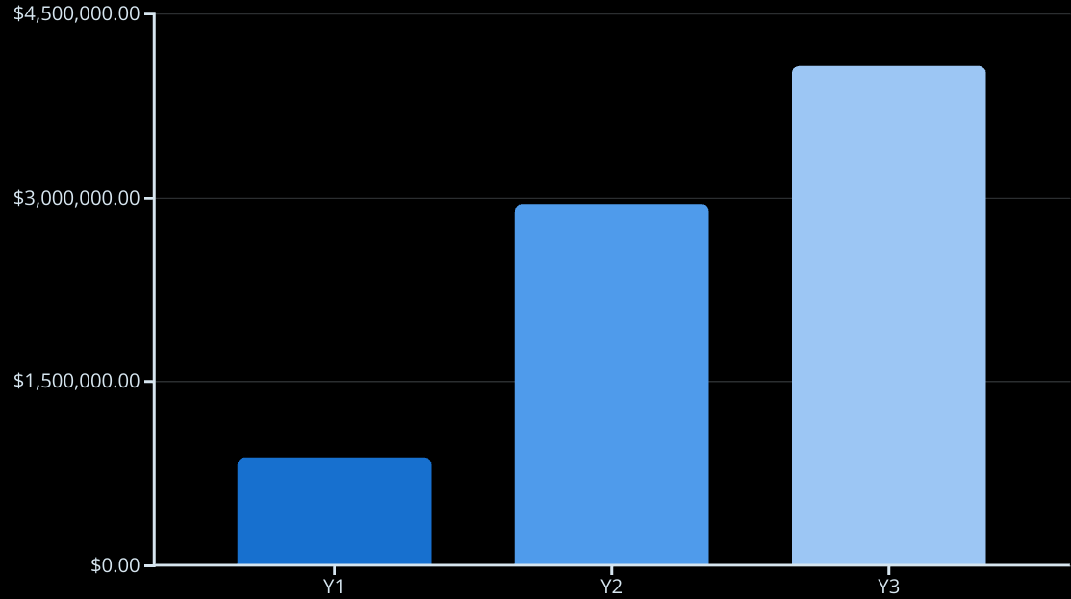
Finanzprognose (3 Jahre)
Hier Tabelle: 3 Jahre
Umsatz, Kosten, Ebit, Entwicklungskosten
Hier: 15 Jahresziel: 15 Mio. Euro mit 25% - 30%Ebit (wegen sehr hohem Automatisierungsgrad)
ARPU: Ziel 69 €/Monat
65 % Modulnutzung
Zusatzerlöse über weitere Module

Slide 10

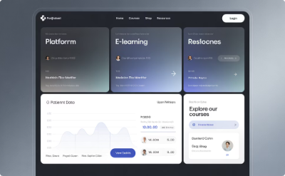


Unique Selling Propositions (USPs)
Abrechnungs-Expertise
Monetarisierbare Plattform
Modular & API-fähig
Zielgruppen-spezialisierung
Zukunftssicher, individuell anpassbar, integrationsfähig für moderne Praxen
Jahrzehntelange Erfahrung mit GOÄ, GebüH, BBhV für maximale Abrechnungssicherheit
Erstes System mit integriertem Zusatzumsatz durch Shops, Fortbildungen, Werbung
Exakter Fit für alternative Heilberufe und Selbstzahlerpraxen

Slide 11








Kapitalbedarf & Verwendung
Technische Entwicklung neue Plattform
Onboarding Kund:innen auf neue Plattform
Fortbildungsmaßnahmen zur Feature-Aktivierung
Vertriebsaufbau & neue Module
Gesuchter Betrag: 300.000 €
Optionen:
Darlehen (z. B. Bank, KfW)
Beteiligung (strategischer Investor mit Synergien)

Slide 12
BIld
Team & Umsetzungsfähigkeit
Hier Infos über die Kompetenzen

Slide 13
BIld
Historie der Simplimed
Hier Infos

Slide 14
BIld
Unser Angebot
Hier die Vision in 5 Jahren
“Helfen Sie uns, unsere Vision zu verwirklichen.
Hier Angebot: x% für y Euro
Tortendiagramm Beteiligungsverhältnisse aktuell
Tabelle: Umsatzentwicklung und Ebit der letzten 2 Jahre und der geplanten nächsten 3

Slide 15




BIld
Fazit & Investment Case
Stabile Kundenbasis
Marktpositionierung
Stabile Kundenbasis mit hoher Bindung & klarer Monetarisierungsoption
Marktpositionierung als Spezialist für Selbstzahlerpraxen
Technologie
Jetzt investieren
Technologie & Plattformarchitektur sind skalierbar und DSGVO-sicher
Mit 300.000 € Transformieren, Bestand monetarisieren + Wachstum initiieren

Slide 16
Kontaktdaten

